Slide 1



Présentation NoSQL
Par Jérémy RICHARD, Louis ARDILLY, Léo PEYRE & David DA SILVA TEIXEIRA

Slide 2

Sommaire
Outils utilisés
Présentation de la base de données
Présentation des requêtes

Slide 3

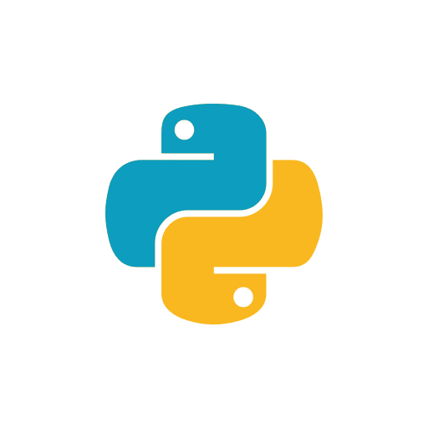

Outils utilisés
Python
MongoDB
MongoDB Atlas
Visual Studio (Live Share)

Slide 4

Présentation de la base de données

